Slide 1
Referência Cap. 7 - Métodos Estatísticos para Geografia Maria Elisa Siqueira Silva – PPGGF - USP
CORRELAÇÃO LINEAR

Slide 2
Correlação linear - Definição
Permite verificar se duas variáveis independentes estão associadas uma com a outra
Questionamentos iniciais:
“A temperatura de superfície dos oceanos tem alguma relação com a vazão de rios?”
“Ou, a diminuição do preço de um produto tem relação com o aumento de sua oferta? Podem, em um primeiro momento, ser observada através da correlação linear?”

Slide 3
COEFICIENTE DE CORRELAÇÃO r
Uma das formas utilizadas para se encontrar essas relações é o cálculo do coeficiente de correlação linear de Pearson, r
r [-1,0; +1,0]
r = 1,0 → correlação positiva perfeita
r = -1,0 →correlação negativa perfeita

Slide 4
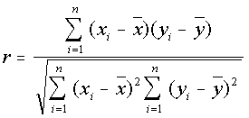
COEFICIENTE DE CORRELAÇÃO r
t_{i} | x_{i} | y_{i}
1 | x₁ | y₁
2 | x₂ | y₂
... | .... | ....
t_{n} | x_{n} | y_{n}
observações
Somatória
VETORES ( x₁, x₂, ..., x_{n}) e (y₁, y₂, ..., y_{n}) - duas variáveis observadas em cada observação, por exemplo, a cada passo de tempo i
média da amostra x e de y
desvio padrão das amostras x e y

Slide 5
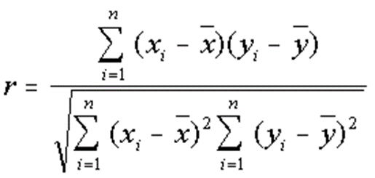
SOMATÓRIA
Numerador:
$\sum_{i=1}^{n}{\left(x_{i}−\overline{x}\right)\left(y_{i}−\overline{y}\right)=\left(x_{1}−\overline{x}\right)\left(y_{1}−\overline{y}\right)+\left(x_{2}−\overline{x}\right)\left(y_{2}−\overline{y}\right)+… + }\left(x_{n}−\overline{x}\right)\left(y_{n}−\overline{y}\right)$,
i = 1, ..., n

Slide 6
DESVIO PADRÃO σ s dp
É uma medida de dispersão e indica a dispersão média de um conjunto de dados em relação à média aritmética da amostra
Variância = var = s²
variância = desvio padrão ao quadrado

Slide 7
DESVIO PADRÃO

Slide 8
Desvio Padrão - exemplo
+ σ
- σ
σ = 105,6634
pcp média= 194,36
σ²= 11.164,77
Dada uma série temporal,
quantos valores de desvio padrão tem a série?

Slide 9
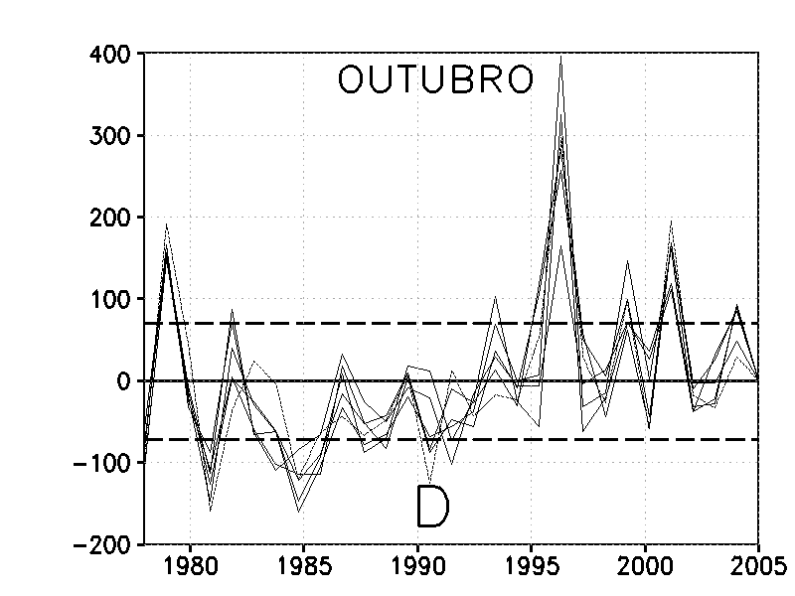
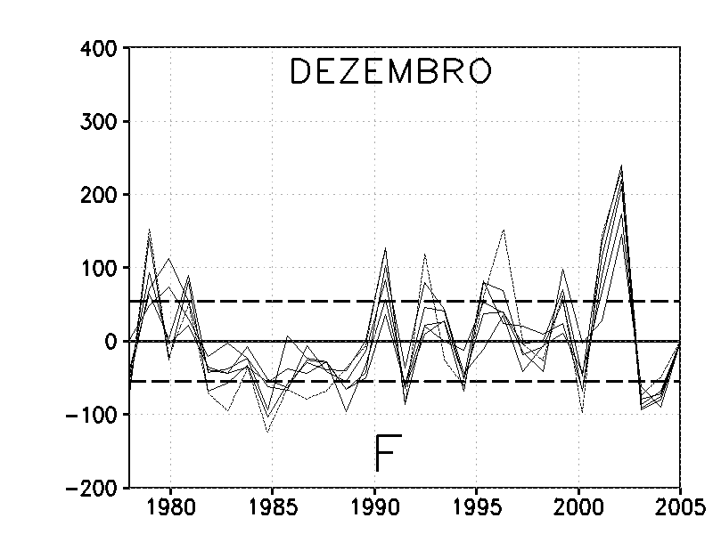
ANOMALIA PRECIPITAÇÃO NO NOROESTE DO RS 1978-2005
σ+
σ+
σ-
σ-
Sleiman (2005)

Slide 10
VARIÂNCIA σ²
A variância mostra o quão distantes os valores estão da média, é expressa por:

Slide 11
INTERPRETAÇÃO DA CORRELAÇÃO ENTRE DUAS VARIÁVEIS
Correlação positiva
Quando uma variável aumenta (diminui), a outra também aumenta (diminui)
→ relação diretamente proporcional
Correlação negativa
Quando uma variável aumenta (diminui), a outra diminui (aumenta)
→ relação inversamente proporcional
Sem correlação

Slide 12
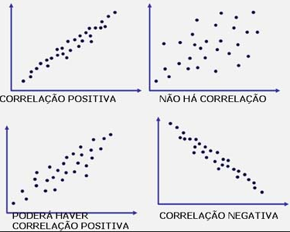
EXEMPLOS HIPOTÉTICOS DE CORRELAÇÃO ENTRE VARIÁVEIS ALEATÓRIAS
Fonte: http://arquivos.unama.br/professores/iuvb/7semestre/GQ/aula08/verprint.htm

Slide 13
EXEMPLOS
Faremos alguns exercícios simples de correlação utilizando uma planilha eletrônica, como o Excel ou Calc do BrOffice
Os exemplos dados a seguir foram criados a partir do Excel

Slide 14
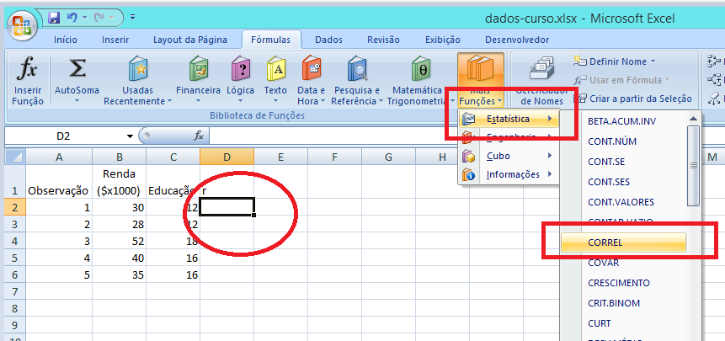
1) Clique na célula D2 2) Na barra de ferramentas, selecione: Fórmulas – Mais Funções - Estatística - CORREL
EXERCÍCIO 01: Cálculo da correlação, r, para as amostras de dados de renda e educação (anos de estudos).

Slide 15
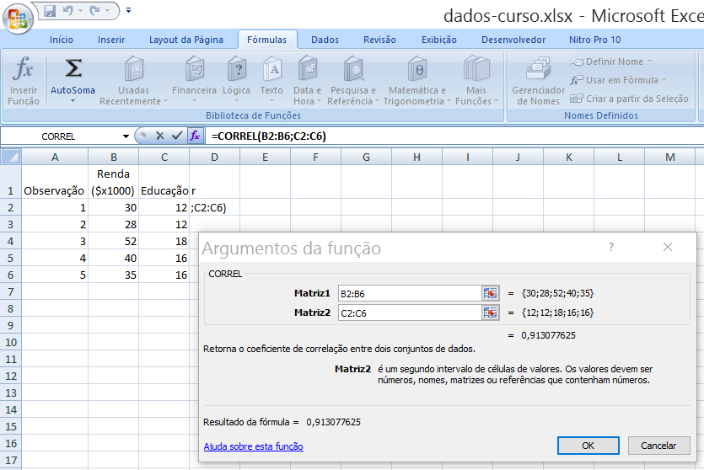
3) Na caixa que se abrirá, o campo Matriz1 deverá ser preenchido com os dados referentes à coluna com a renda, ou seja, Coluna B2:B6; 4) O mesmo procedimento deverá ser realizado para a Matriz2, porém com os dados sobre educação, Coluna C2:C6.

Slide 16
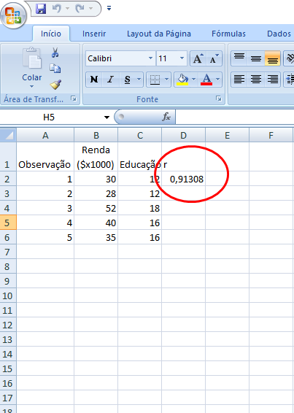
Aperte “OK” para finalizar O resultado aparecerá na célula D2

Slide 17
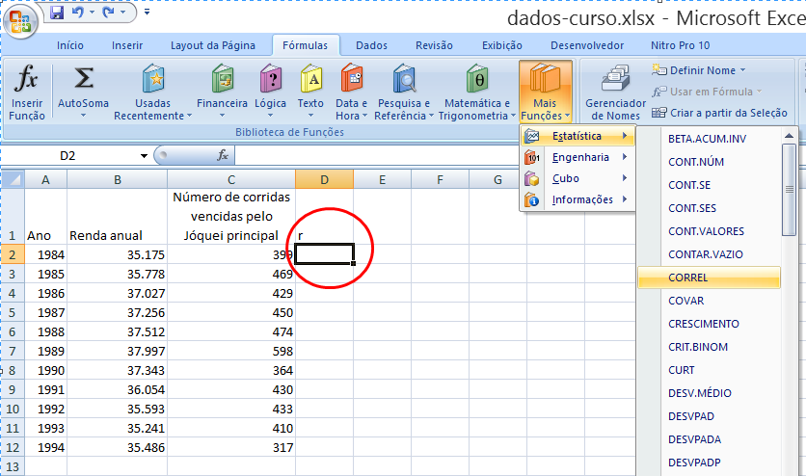
1) Clique na célula D2; 2)Na barra de ferramentas, selecione: Fórmulas – Mais Funções - Estatística - CORREL
EXERCÍCIO 02: Cálculo da correlação, r, para as amostras de dados de renda e número de corridas vencidas.

Slide 18
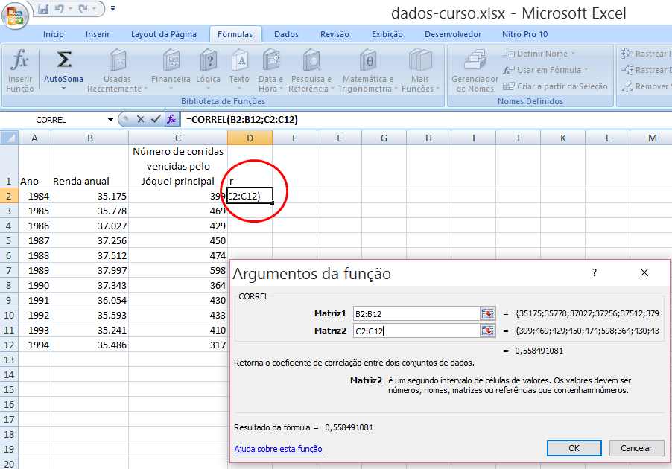
3) Na caixa que se abrirá, o campo Matriz1 deverá ser preenchido com os dados referentes à coluna com a renda, ou seja, Coluna B2:B12; 4) O mesmo procedimento deverá ser realizado para a Matriz2, porém com os dados do número de corridas, Coluna C2:C12.

Slide 19
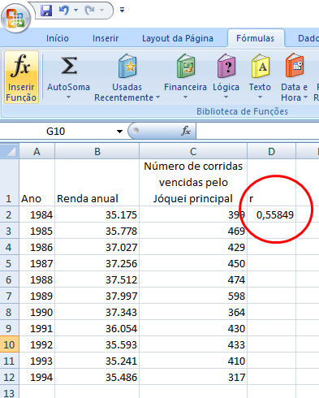
Aperte “OK” para finalizar O resultado aparecerá na célula D2

Slide 20
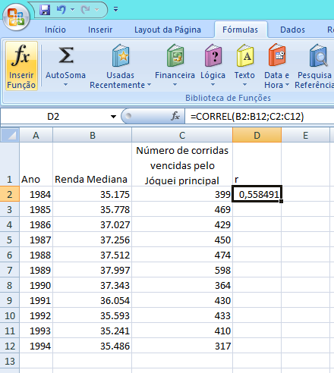
INTERPRETAÇÃO DO VALOR GERADO
Para a série aleatória gerada nos exemplos, o valor de correlação retornado foi 0,558491
Se retornarmos à explicação anterior sobre o coeficiente de correlação, verificamos que as séries possuem alguma correlação linear positiva.

Slide 21
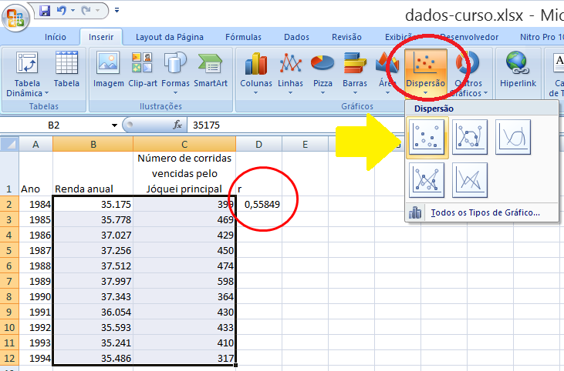
A correlação linear calculada para o exemplo anterior também pode ser expressa através de um gráfico de dispersão. Para gerá-lo, clique na Barra de ferramentas – Inserir – Dispersão (EXEMPLO 02)

Slide 22
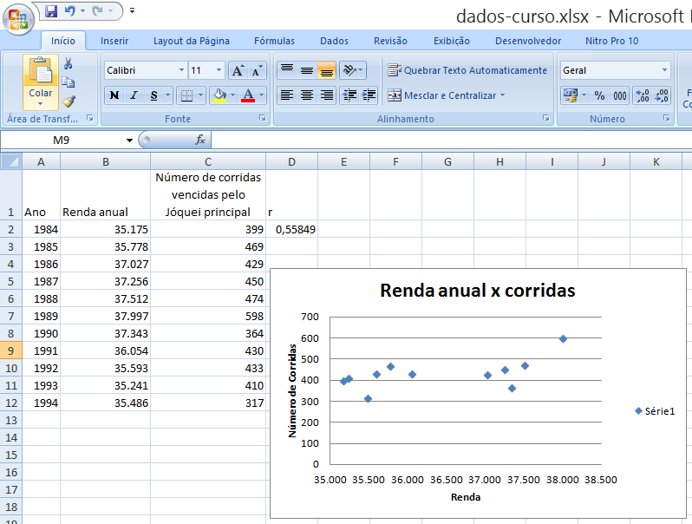
O gráfico de dispersão é bastante útil para demonstrar a existência ou não de relações entre duas variáveis. Quanto mais alinhados estiverem os pontos à reta, maior deve ser a correlação linear entre as duas variáveis. No exemplo utilizado, as duas séries aleatórias mostram o seguinte padrão:

Slide 23
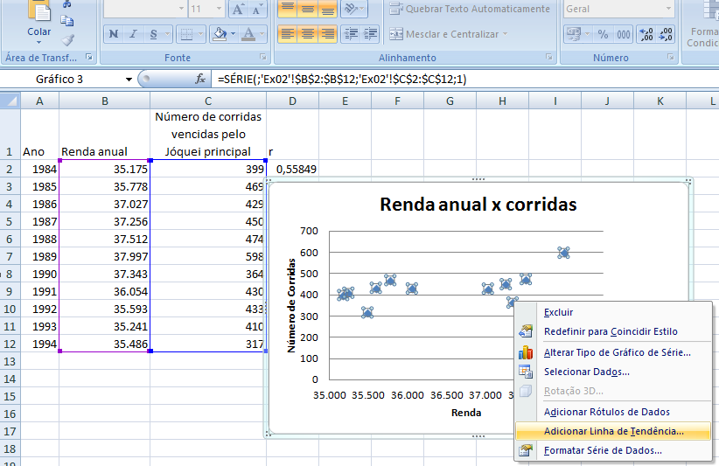
É possível, no mesmo gráfico de dispersão, inserir a reta de regressão de uma variável em relação à outra 1) Clique com o botão direito sobre um dos pontos azuis do gráfico 2) Selecione “Adicionar linha de tendência”

Slide 24
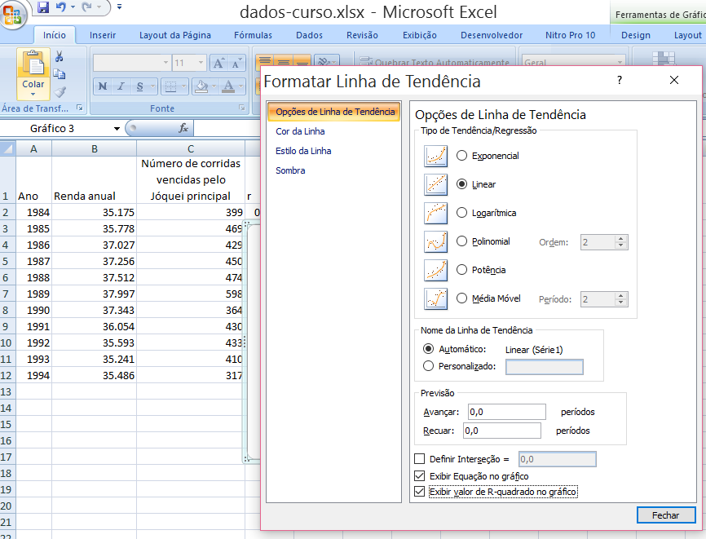
3) Escolher o tipo de ajuste, p. ex., linear 4) É possível exibir a equação da reta linear e o valor de R²

Slide 25
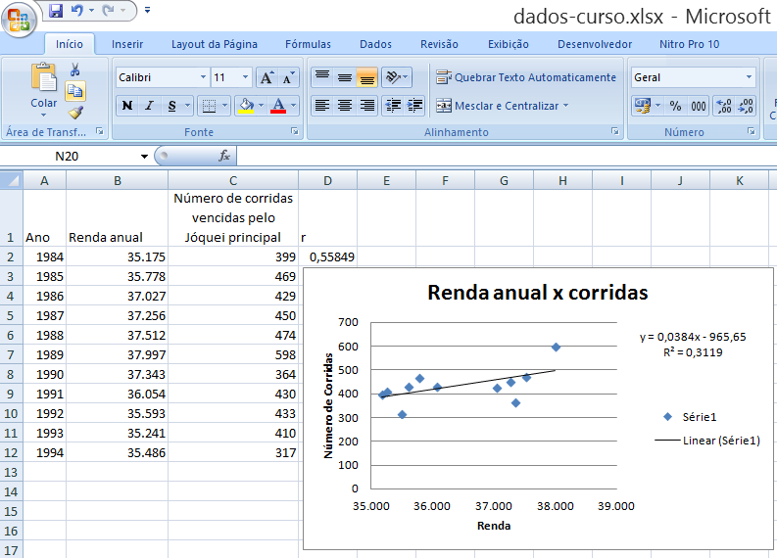
5) Ao terminar de selecionar as opções de formato, clique em fechar; Os resultados serão exibidos como o modelo abaixo

Slide 26
Indica o grau do ajuste linear entre duas variáveis Indica o grau de dependência linear entre duas variáveis Se uma variável pode ser considerada como preditora em relação a outra
COEFICIENTE DE DETERMINAÇÃO R²
O que é uma variável preditora?

Slide 27
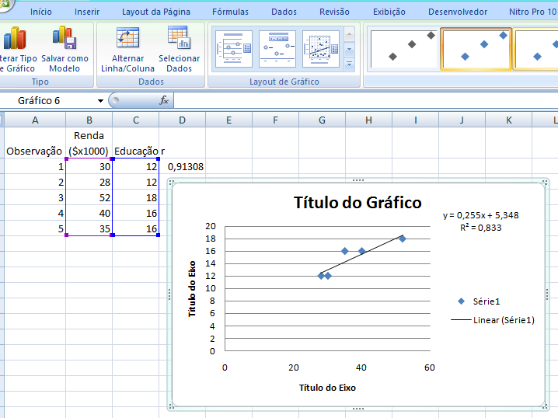
RETOMAR O EXEMPLO 02: Seguir os mesmos passos do exercício anterior
1) Escolha o formato do gráfico
2) Escreva o nome do gráfico
3) Coloque nome nos eixos X e Y
O Resultado final será o seguinte:

Slide 28
EXERCÍCIOS
Utilizem os dados da planilha Ex03 e calculem:
A correlação entre a série de precipitação e a de OLR
Gráfico de dispersão para as variáveis precipitação e OLR
Correlação linear entre a precipitação e a TSM
Gráfico de dispersão para as variáveis precipitação e TSM
Interprete dos gráficos obtidos

Slide 29
USO DE OUTROS SOFTWARES ESTATÍSTICOS CORRELAÇÃO LINEAR
Outros softwares estatísticos, e gratuitos, tais como o R e o GrADS, são capazes de tratar séries temporais, mas também dados distribuídos espacialmente. Trazem uma série de recursos gráficos que facilitam a visualização e a geração de saídas mais elaboradas.

Slide 30
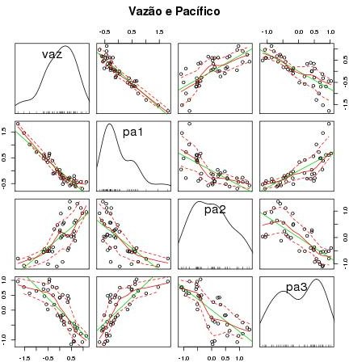
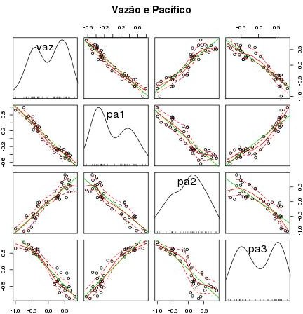
DIAGRAMAS DE DISPERSÃO NO R
ex.03.r
Diagramas de dispersão entre a vazão anual do rio Madeira e a TSM média nas áreas PA1, PA2 e PA3, suavizadas com média móvel (a) 6 e (b) 12 anos.
PA1 PA2 PA3 – áreas oceânicas no Pacífico
Fonte: SILVA, E.R.L.D.G. Associação da variabilidade climática dos oceanos com a vazão de rios da Região Norte do Brasil. Dissertação de Mestrado. São Paulo: Universidade de São Paulo. Faculdade de Filosofia, Letras e Ciências Humanas. Departamento de Geografia, 2013. 182p.

Slide 31
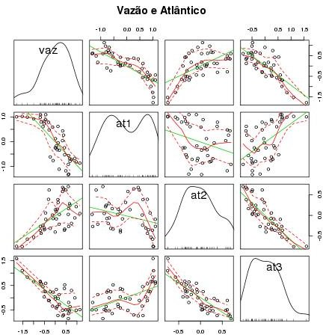
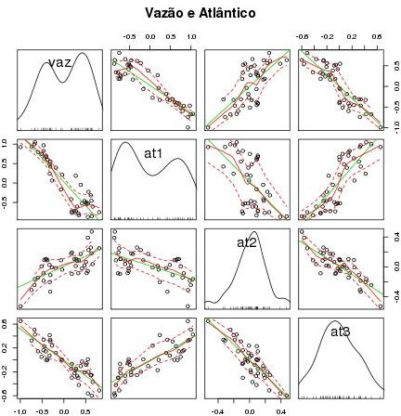
DIAGRAMAS DE DISPERSÃO NO R
ex.04.r
Diagramas de dispersão entre a vazão anual do rio Madeira e a TSM média nas áreas AT1, AT2 e AT3, suavizadas com média móvel (a) 6 e (b) 12 anos
AT1 AT2 AT3 áreas oceânicas no Atlântico.
Fonte: SILVA, E.R.L.D.G. Associação da variabilidade climática dos oceanos com a vazão de rios da Região Norte do Brasil. Dissertação de Mestrado. São Paulo: Universidade de São Paulo. Faculdade de Filosofia, Letras e Ciências Humanas. Departamento de Geografia, 2013. 182p.

Slide 32
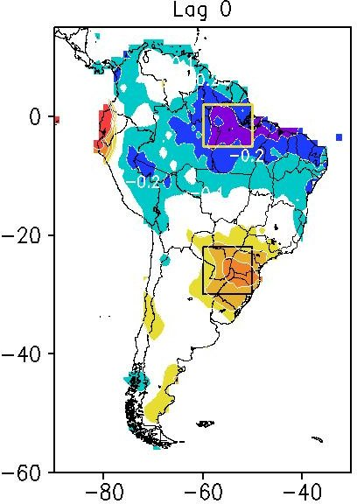
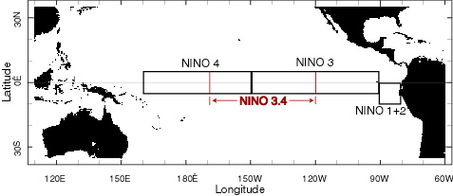
CORRELAÇÃO LINEAR TSM DA REGIÃO DE NIÑO 1+2 x PRECIPITAÇÃO NA AMÉRICA DO SUL l
ex.06.gs
Os valores mensais de TSM das regiões de Niño foram correlacionados com os valores da precipitação na América do Sul
Fonte: SILVA, ERLD e SILVA, MES (2015) Memória de eventos ENOS na precipitação da América do Sul. Revista do Departamento de Geografia

Slide 33
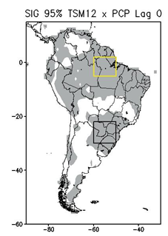
SIGNIFICÂNCIA ESTATÍSTICA
A significância estatística do cálculo do coeficiente de correlação foi avaliada com a aplicação do teste t-Student, cujo valor limite para se considerar o cálculo significativo é definido, segundo Costa Neto (1977), por:

Slide 34
SIGNIFICÂNCIA ESTATÍSTICA
É um valor que expressa a confiabilidade estatística referente a uma estatística.
média
correlação
tendência linear
Por exemplo, r = 0,6 é um valor estatisticamente confiável de correlação linear para os dados usados?

Slide 35
SIGNIFICÂNCIA ESTATÍSTICA
Esta pergunta deve ser feita para fornecer alguma
garantia relativa ao valor obtido para determinada
estatística, que indique que o valor não advém da
aleatoriedade.
Esta garantia pode ser expressa através de níveis de
confiança:
90%, 95%, 99%
são níveis de confiança usados corriqueiramente.

Slide 36
SIGNIFICÂNCIA ESTATÍSTICA
Existem alguns testes de significância mais usados:
teste t-Student (supõe a distribuição normal dos dados)
Para tanto, precisamos saber qual é a quantidade de valores usados no cálculo da estatística (n) e qual é o valor obtido da estatística (r, no caso do coeficiente de correlação)
para coeficiente de correlação
t > tc → cálculo estatisticamente significativo
t < tc → cálculo não é estatisticamente signif.
tc =

Slide 37
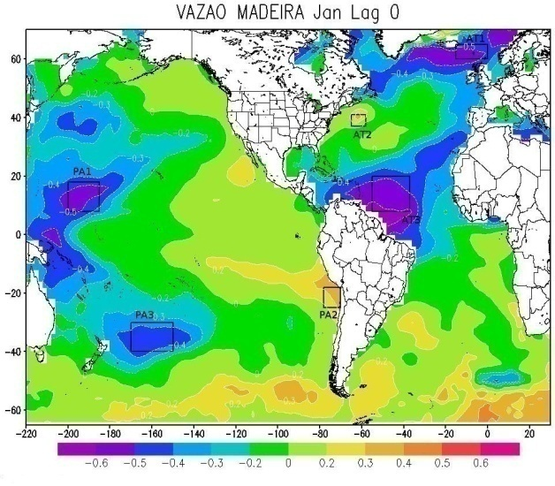
CORRELAÇÃO LINEAR ESPACIAL
TSM GLOBAL X VAZÃO DO RIO MADEIRA l
ex.06.gs
Qual a interpretação
que pode ser feita
do mapa ao lado?
Fonte: SILVA, E.R.L.D.G. Associação da variabilidade climática dos oceanos com a vazão de rios da Região Norte do Brasil. Dissertação de Mestrado. São Paulo: Universidade de São Paulo. Faculdade de Filosofia, Letras e Ciências Humanas. Departamento de Geografia, 2013. 182p.

Slide 38
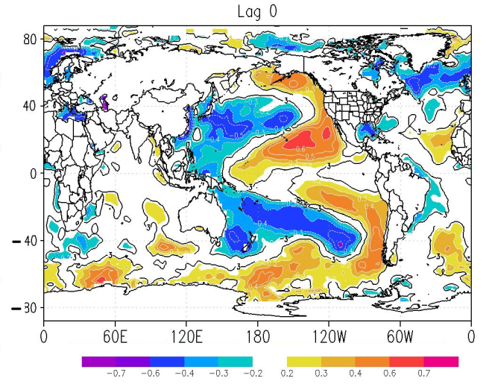
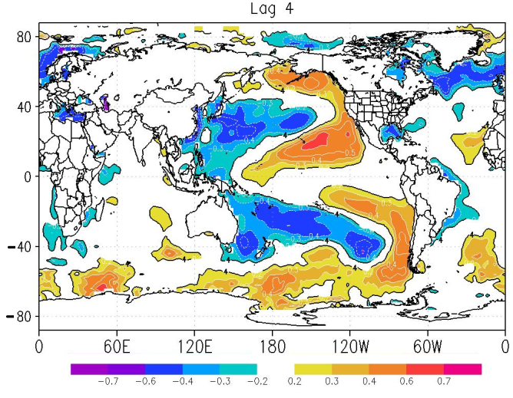
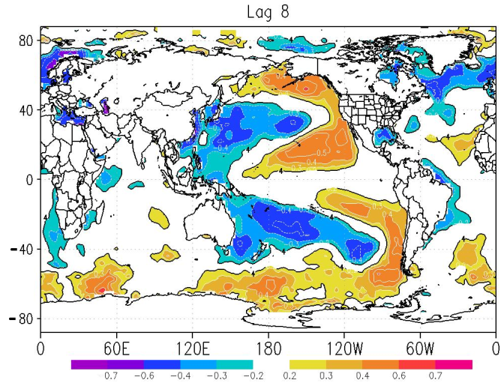
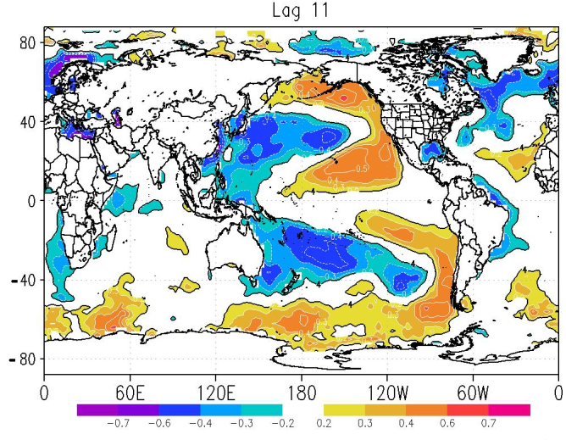
CORRELAÇÃO LINEAR ESPACIAL
TSM GLOBAL X VAZÃO NO PANTANAL l
Qual a interpretação
que pode ser feita
dos mapas ao lado?
Lagged linear correlation between Pantanal discharge and SST monthly data for the period 1970-2003, for (a) lag=0, (b), lag=4 (c) lag=8 and (d) lag=11 months. The first month in SST time series is always January. The statistical significant areas at 99% (t-Student test) are given by the black lines. (Silva et al., 2016 TAAC)

Slide 39
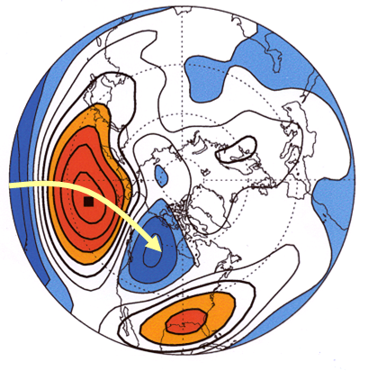
ALTURA GEOPOTENCIAL 500 mb
Qual o padrão que pode ser observado através da correlação da altura geopotencial em 500 mb com o valor no Pacífico Norte?
(R. PNA)
Spatial distribution of correlation of the 500 mb geopotential height anomaly time series (Seasonal JFM) at all points on the Northern hemisphere with the time series at a specified “base point” - North Pacific. Red colors positive correlation, blue colors negative correlation. Yellow arrow indicate meridional orientation of spatial structure existing in the correlation pattern. Picture courtesy of Prashant Sardeshmukh, CDC/OAR

